Slide 2
Rahmenbedingungen
Starke zentrifugale Kräfte – wenig
Verbindendes
Kultur, Politik, Gesellschaft
Mehrsprachigkeit und kulturelle Vielfalt
Gesellschaftliche Ausdifferenzierung (Sinus-Studien)
Multikulturalität durch Migration
Föderalismus und unterschiedliche Regelungen Kirche-Staat
Religion und Kirche
Unterschiedliche konfessionsgeschichtliche Prägungen
Sechs unmittelbar Rom unterstellte Diözesen und zwei Gebietsabteien
Miteinander von kirchlichen und staatskirchenrechtlichen Strukturen
Finanzielle Mittel primär «unten»
Demokratische Kultur prägt Diskussion und Entscheidungsprozesse
Bedeutungswandel und Pluralisierung von Religion
Innerkirchlicher Pluralismus (horizontale und vertikale Verwerfungen)

Slide 3
Kircheneigene Kommunikationsmittel und eigene kirchliche Medienarbeit
Lokal
Webseiten, Zusammenarbeit mit Regionalpresse, Pfarreieigene Informations- und Werbemittel (Sonderfall: Grössere Städte!)
Kantonal
Webseiten, Pfarrblätter, z.T. kantonalkirchliche Informationsbeauftragte (oft in Personalunion mit kirchlichen Informationsbeauftragten)
Kategorial
Orden, Bewegungen, Verbände
Caritas und Fastenopfer mit Kampagnenfähigkeit
Diözesan
Webseiten, Informationsbeauftragte, sprachregionale Kirchenzeitungen
National und sprachregional
Webseiten, Kommunikationsstelle SBK, sprachreg. Mediendienste, Kipa-Apic
Rot = einflussreiche Player

Slide 4
Neuere Konzeptionelle Entwicklungen auf nationaler Ebene
Bewusstseinsbildung für Bedeutung und raschen Wandel der Medienarbeit
Finanzielle Stärkung der sprachregionalen und nationalen Ebene
+ 21%, im Vergleich mit 6% Gesamtwachstum (2008-2012)
Stärkung der koordinativen Kräfte
Kommunikationsstelle SBK, Medienkommission, Internetportale
Internet als übergreifende Plattform
Entwicklungen in Richtung sprachregionale Kompetenzzentren

Slide 5
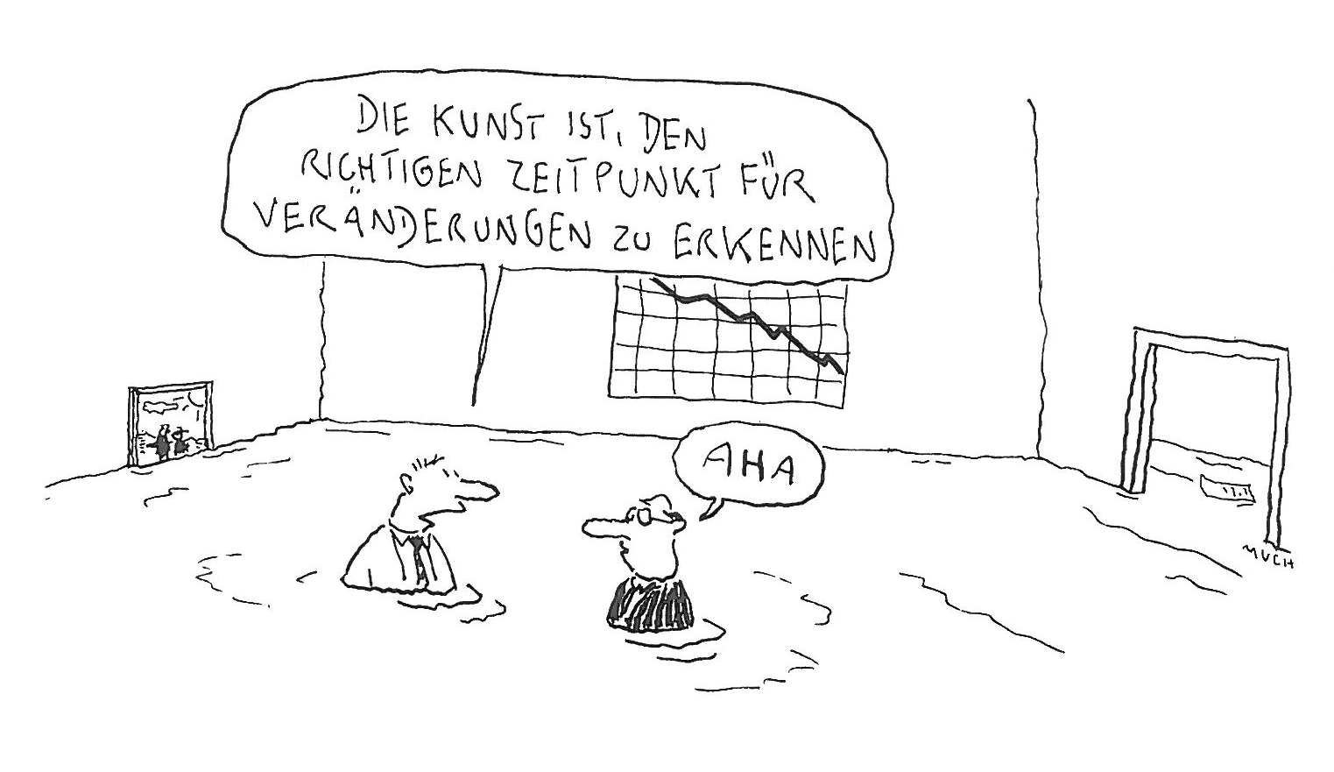
Herausforderungen für die Zukunft

Slide 6
Herausforderungen für die Zukunft
Entscheidend für den kommunikativen «Erfolg» der Kirche ist nicht das Geld, sondern der Geist
Echte Dialogbereitschaft ad intra wie ad extra
Fähigkeit, mit Pluralität und Konflikten glaubwürdig umzugehen
Bereitschaft, zu Gunsten des Gemeinsamen auf abgrenzende Eigenprofilierung zu verzichten
Den Tendenzen zur Zersplitterung schwächer werdender Kräfte und zu eine ruinösen Kampf um mediale Vorherrschaft besonnen, aber entschieden entgegentreten.
Verlagerung von Mitteln und Perspektivenwechsel als gemeinsame Aufgabe auf allen Ebenen angehen
Immobilien  Mobilien Kirchtürme  lokale und virtutelle Plattformen
Monolog  Dialog Hirtenbrief  Multimediale Message, hierarchische Kommunikation  Dialog im Netzwerk
Institution  Person, Dogma  Zeugnis Gebot  Ermächtigung

